Slide 1
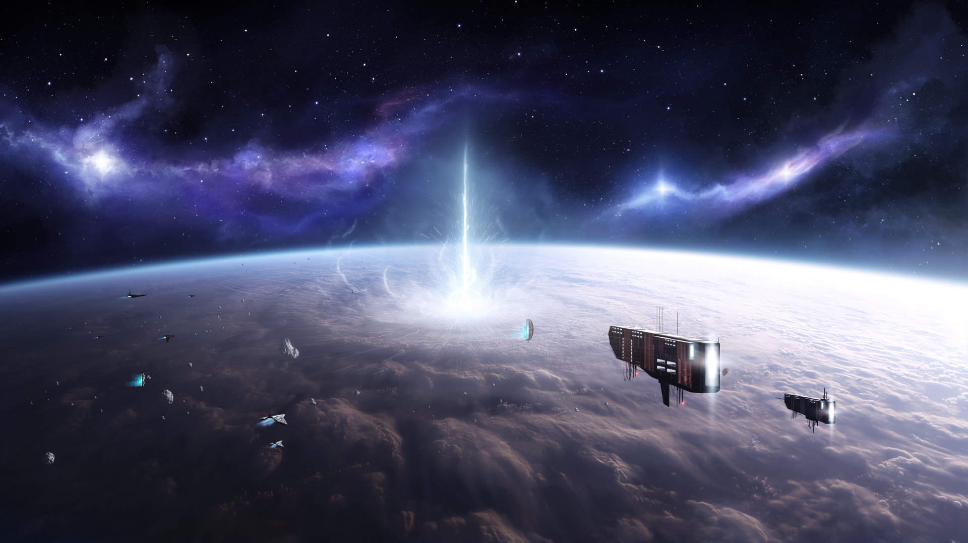
Proyecto Machine Learning
SAPACESHIP-TITANIC
ANTONIO AMBROSIO PRATS

Slide 2

Índice
001 INTRODUCCIÓN
002 DESCRIPCIÓN DE LOS DATOS
003 EDA
004 FEATURE ENGINEERING
005 MODELOS DE MACHINE LEARNING
006 MEJOR MODELO
007 CONCLUSIONES

Slide 3
INTRODUCCIÓN
Bienvenido al año 2912, donde se necesitan tus habilidades de ciencia de datos para resolver un misterio cósmico. Hemos recibido una transmisión desde cuatro años luz de distancia y las cosas no pintan bien.
La nave espacial Titanic fue un transatlántico de pasajeros interestelar lanzado hace un mes. Con casi 13.000 pasajeros a bordo, la nave emprendió su viaje inaugural transportando emigrantes de nuestro sistema solar a tres exoplanetas recientemente habitables que orbitan estrellas cercanas.
Mientras rodeaba Alpha Centauri en ruta hacia su primer destino, el tórrido 55 Cancri E, la desprevenida nave espacial Titanic chocó con una anomalía del espacio-tiempo escondida dentro de una nube de polvo. Lamentablemente, tuvo un destino similar al de su homónimo de 1000 años antes. Aunque la nave permaneció intacta, ¡casi la mitad de los pasajeros fueron transportados a una dimensión alternativa!
Para ayudar a las tripulaciones de rescate y recuperar a los pasajeros perdidos, debe predecir qué pasajeros fueron transportados por la anomalía utilizando los registros recuperados del sistema informático dañado de la nave espacial.

Slide 4
NUESTRA MISIÓN
Predecir qué pasajeros fueron transportados a una dimensión alternativa
DATOS
Para ello contaremos con los datos recuperados de lo que quedó de la gran nave interestelar Titanic.
Fuente: https://www.kaggle.com/
Dataset: https://www.kaggle.com/competitions/spaceship-titanic/data

Slide 5
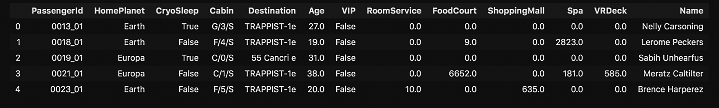
DESCRIPCIÓN DE LOS DATOS
Aquí mostramos un breve resumen de los datos que nos proporciona este dataset y con los que vamos a trabajar.
DISTRIBUCIÓN DEL DATAFRAME
Los datos que tenemos se componen de 13 diferentes columnas/variables, con tipos de datos muy diferentes en su forma, interpretación, tipo…y con 8693 registros(filas). Y por otra parte tenemos la variable target, la cuál tendremos que relacionarla con todas las anteriores para realizar nuestro cometido. La variable TARGET es “Transported”, y la analizaremos mas adelante.

Slide 6
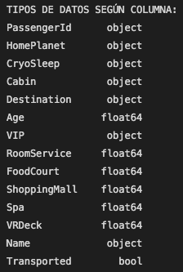
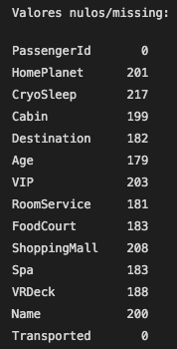
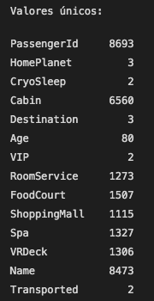
Tipos de datos
Valores missing
Valores únicos

Slide 7
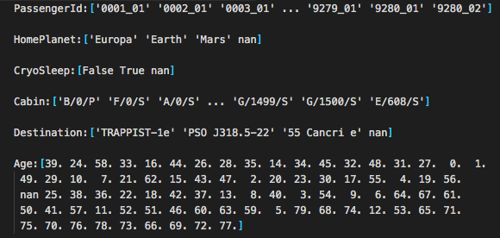
Composición de cada columna

Slide 8
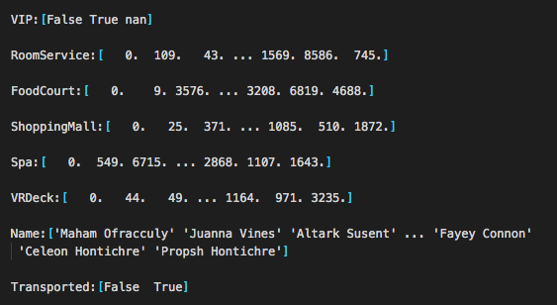
Composición de cada columna

Slide 9

EDA

Slide 10
DESCRIPCIÓN DE LAS VARIABLES A EXPLORAR
PassengerId: Se trata de una identificación única para cada pasajero. Cada Id toma la forma gggg_pp donde gggg indica el grupo con el que viaja el pasajero, y pp es su número dentro del grupo. Las personas en un grupo a menudo son miembros de la familia, pero no siempre.
HomePlanet: El planeta del que partió el pasajero, normalmente su planeta de residencia permanente.
CryoSleep: Indica si el pasajero eligió que se le ponga en 'animación suspendida' durante la duración del viaje. Los pasajeros en criosueño están confinados en sus cabinas.
Cabin: El número de cabina donde se hospeda el pasajero. Toma la forma deck/num/side, donde el lado puede ser 'P' para babor, o 'S' para estribor.
Destination: El planeta en el que desembarcará el pasajero.
Age: La edad del pasajero.
VIP: Si el pasajero ha pagado por un servicio VIP durante el viaje.
RoomService, FoodCourt, ShoppingMall, Spa, VRDeck: La cantidad que el pasajero ha facturado en cada uno de los muchos servicios de lujo del Spaceship Titanic.
Name: El nombre y apellido del pasajero.
Transported: Si el pasajero fue transportado a otra dimensión. Este es el target, variable a predecir.

Slide 11
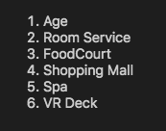
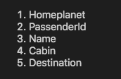
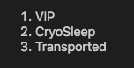
CLASIFICACIÓN DE VARIABLES
Variables Numéricas
Variables Categóricas
Variables Booleanas
Es importante identificar y clasificar el tipo de los datos que contienen las variables que vamos a trabajar, y cómo vamos a procesarlos. Para finalmente aplicarles los modelos de machine learning adecuados y que nos de un buen resultado.

Slide 12
VISUALIZACIÓN
Antes de procesar y codificar los valores de las variables , repasémoslas y visualicemos los datos para comprenderlos. Exploremos las columnas individualmente, y algunas también su relación con el target.

Slide 13
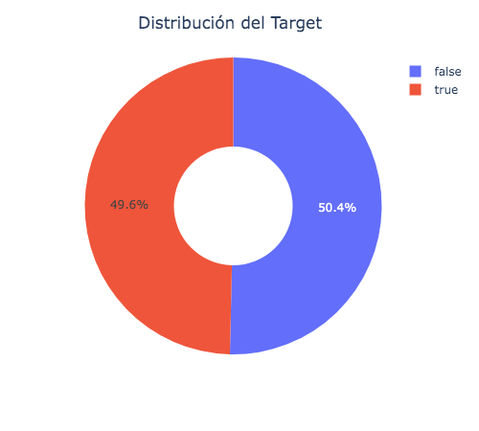
TARGET
En el gráfico podemos observar que el target tiene casi el mismo número de valores verdaderos y falsos, por lo que está muy balanceado/equilibrado. Esto en principio, simplificará la evaluación de los modelos de Machine Learning.

Slide 14
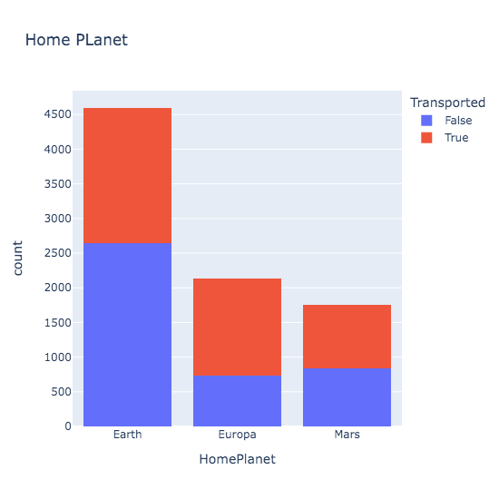
HomePlanet & Target
Viendo la gráfica podemos observar varias cosas. Una es, que más del 55% de los pasajeros transportados provienen del planeta Tierra.
También podemos observar que el número de personas que sobrevivieron, tanto para Europa como para Marte, es mayor que el número de personas que murieron. Mientras que el caso de la Tierra ocurre totalmente lo contrario.
Conclusión: Siendo el planeta la Tierra de donde más pasajeros provienen, podemos probar a usarlo como "moda" para completar los valores faltantes. Si vemos que no nos arrojan buenos resultados de esta manera, probaremos con otra estrategia.

Slide 15
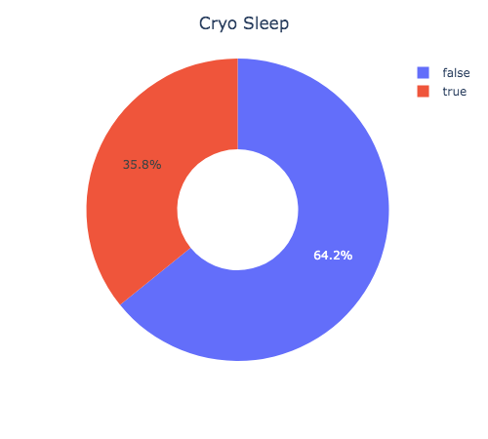
CryoSleep
En este gráfico podemos ver que la gran mayoría de los pasajeros no estaban en CryoSleep en el momento del choque, es de esperar que aquellos que no estaban en ese momento en CryoSleep tuvieran más posibilidades de sobrevivir, y fueran los que se transportaron a otra dimensión.

Slide 16
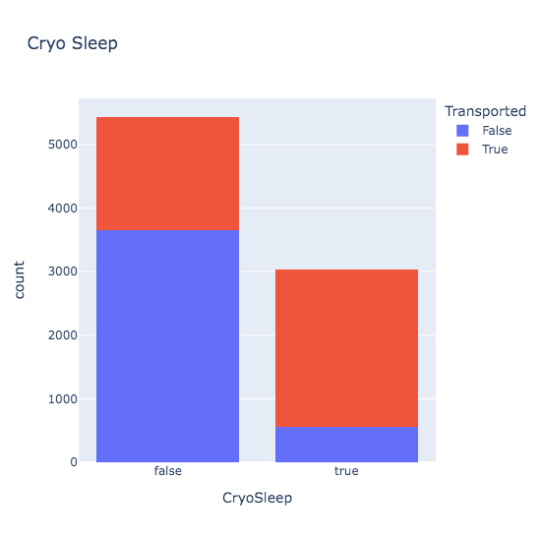
CryoSleep & Target
Sin embargo, si observamos el gráfico correlacionándolo con el target, cuando se trata de quién sobrevivió siendo transportados, los que estaban durmiendo sobrevivieron más, el 35,8% de las personas que optaron por el criosueño, la gran mayoría fueron trasportados.
Esto es algo bastante interesante y que disminuye la incertidumbre sobre el target, porque la mayoría de los pasajeros con CryoSleep aparecen como Verdadero en su transportación.
CryoSleep parece ser una variable muy útil y muy correlacionada con el target.

Slide 17
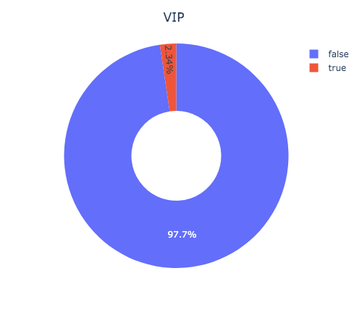
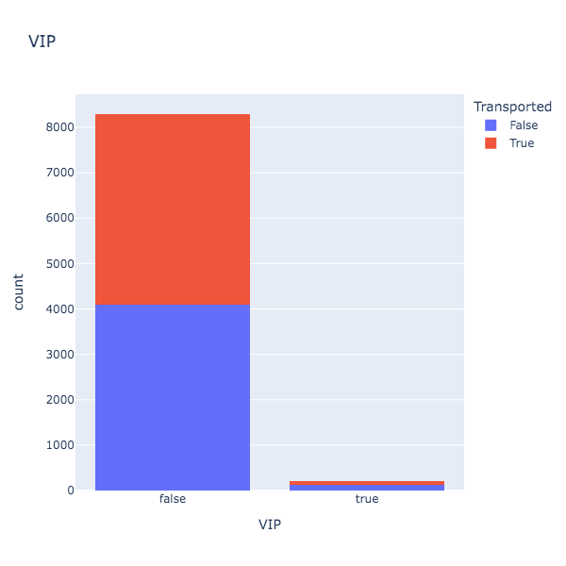
VIP
VIP & Target
La mayoría de los pasajeros (97,5 %) no son VIP, pero la división del target es más o menos la misma, es decir, 50% transportados y 50% no. La variable VIP no parece ser muy útil. La división de los valores está totalmente desbalanceada, y nos nos arroja nada relevante. Podríamos eliminar la variable VIP para evitar overfitting más adelante. Puede que sea una buena opción.

Slide 18
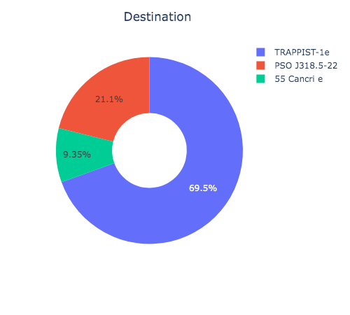
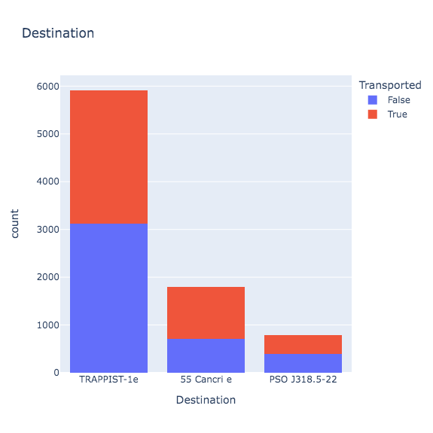
Destination
Destination & Target
Viendo ambos gráficos podemos observar que "TRAPPIST-1e" tiene una cantidad mayor de pasajeros transportados con respecto a los otros dos destinos, alrededor del 69,5% de las personas, por eso mismo tiene la mayor cantidad de pasajeros que fueron transportados y al mismo tiempo que no fueron transportados. Aunque también podemos ver y debemos tener en cuenta, es que los otros 2 destinos tienen un mayor número de personas que sobrevivieron durante el choque de la nave.

Slide 19
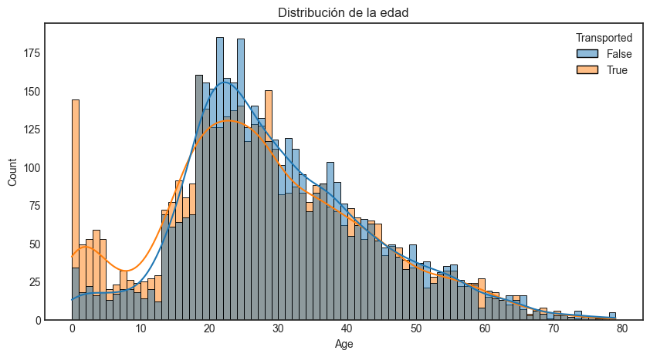
Age
Podemos suponer viendo el gráfico, que los niños entre 0 y 5 años, sobrevivieron mucho más, porque se les priorizó para ser transportados por ser niños. Después, los de 5 a 18 años tuvieron también una alta probabilidad de sobrevivir. En cambio las personas en el rango de edad entre 18 y 26 años tenían menos posibilidades de ser transportados, y de 25 años en adelante igual, tuvieron una probabilidad baja o muy baja de ser trasportados.

Slide 20
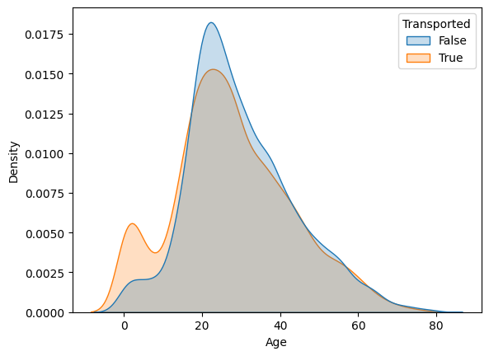
Age
Aquí observaremos pequeñas diferencias respecto a los datos procesados, ya que a esta variable sin ser procesada contiene muchos valores missing. Tendremos que ver cómo vamos a arreglar eso. Una opción sería darle los valores promedio de la variable (la media).

Slide 21
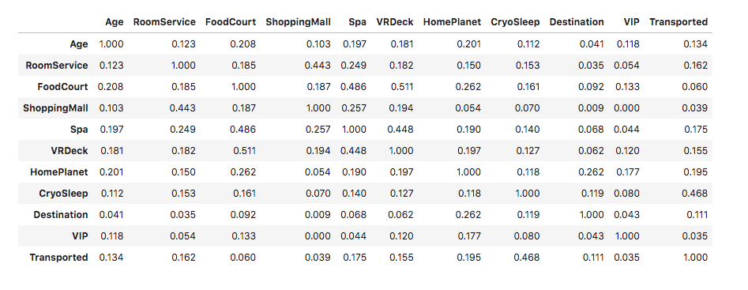
CORRELACIONES ENTRE VARIABLES
La correlación más alta que podemos ver con el target, es con la variable “CryoSleep”, seguida de “HomePlanet”, las relacionadas con los servicios extras o adicionales y la variable “Age”.

Slide 22
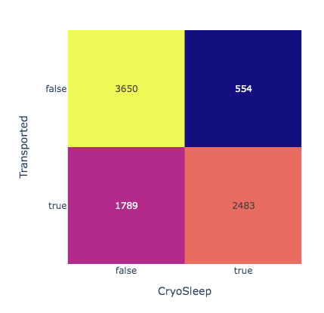
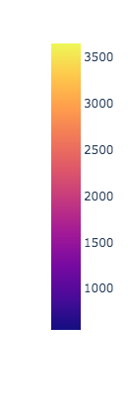
CORRELACIONES ENTRE VARIABLES
Ahora vamos a ver las correlaciones entre algunas de las variables que me parecen que pueden ser más interesantes o relevantes a la hora de tener en cuenta para su procesamiento.
Transported & CryoSleep

Slide 23
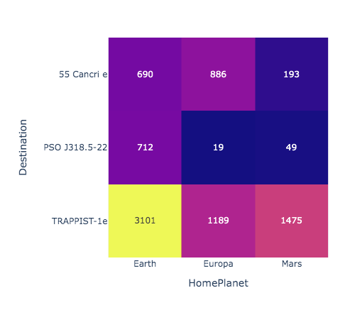
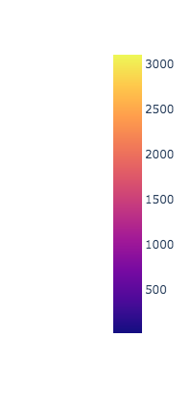
Destination & HomePlanet
La mayoría de las personas que se dirigían hacia TRAPPIST-1e procedían de la Tierra.

Slide 24
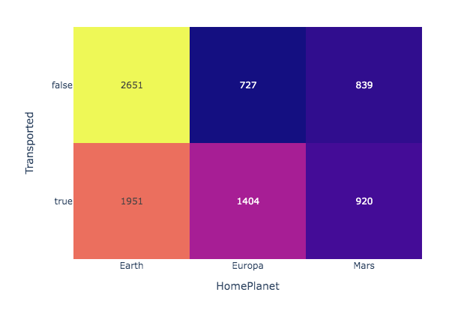
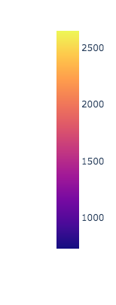
Transported & HomePlanet
La mayoría de las personas que fueron transportadas procedían de la Tierra, pero también las que no lo fueron provienen de la Tierra con casi más de mil personas que aparecen como falso frente a los verdaderos. En cambio las cifras de los otros dos planetas de origen, aunque son menores, prevalecen os valores verdaderos.

Slide 25
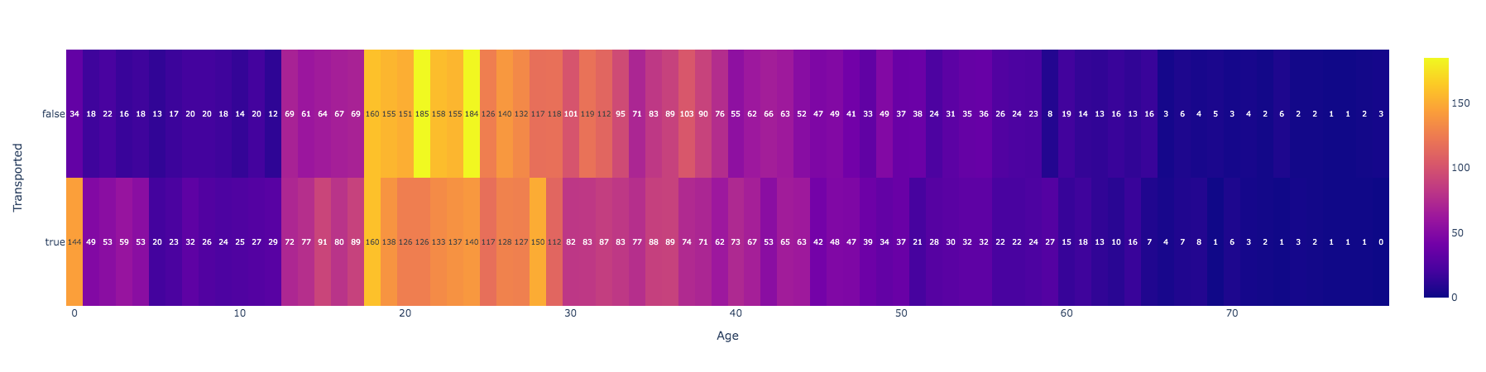
Transported & Age
La mayoría de las personas que fueron transportadas están en un rango de edad de entre 0 años a 30 años. Siendo muy significativo el de los bebés y niños pequeños de 0 a 5 años.

Slide 26
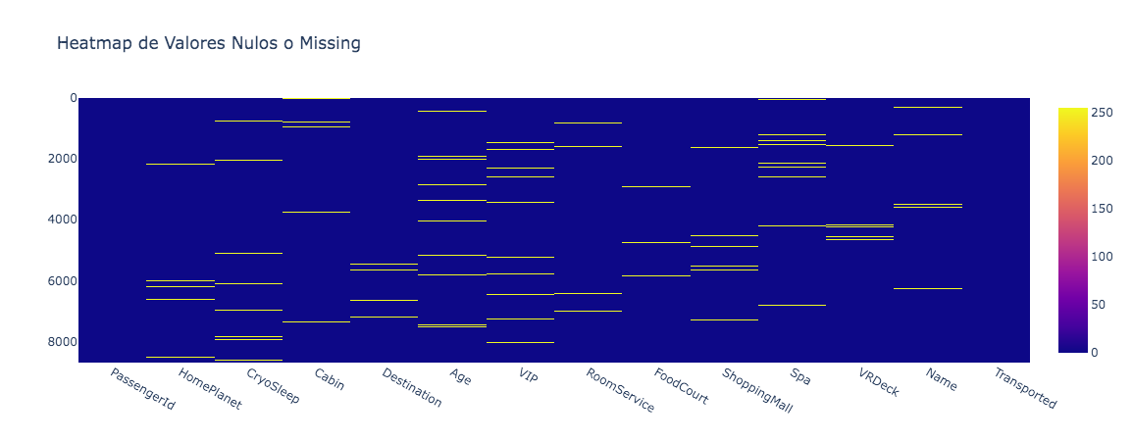
VALORES NULOS/MISSING
Ahora vamos a ver los valores faltantes dentro de cada variable del dataset.

Slide 27
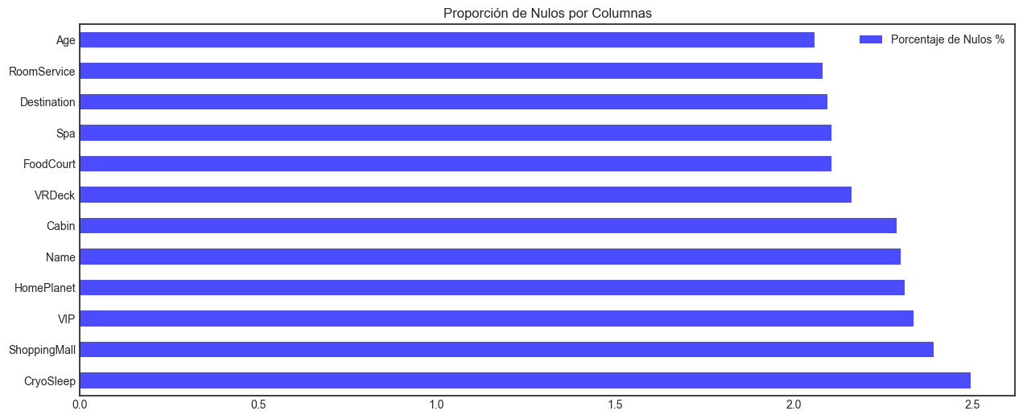
VALORES NULOS/MISSING
Podemos observar que tenemos muchos valores NaN, o missing. Solucionar esto será nuestra prioridad para así poder tratar con los datos de una forma correcta.
Tenemos dos alternativas para este problema. Una será eliminar todos los valores NaN directamente, o bien, la segunda opción sería sustituirlos con valores nosotros mismos, es decir, "rellenamos los espacios sin datos, o datos nulos".
La primera opción es un poco arriesgada a priori, así que vamos a utilizar la segunda opción. Para ello necesitaremos convertir todos los datos de todas la variables que no sean numéricas a tipo numérico, entre otras cosas.

Slide 28
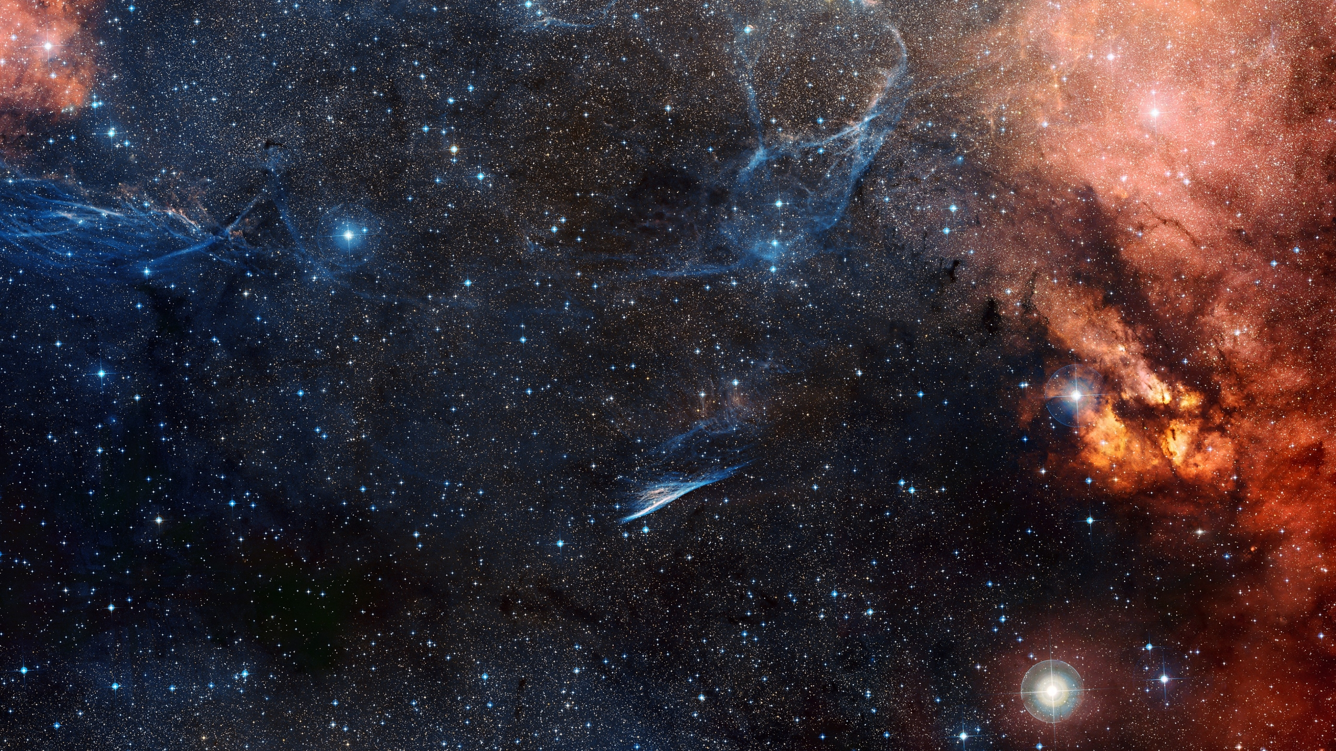
Feature Engineering

Slide 29
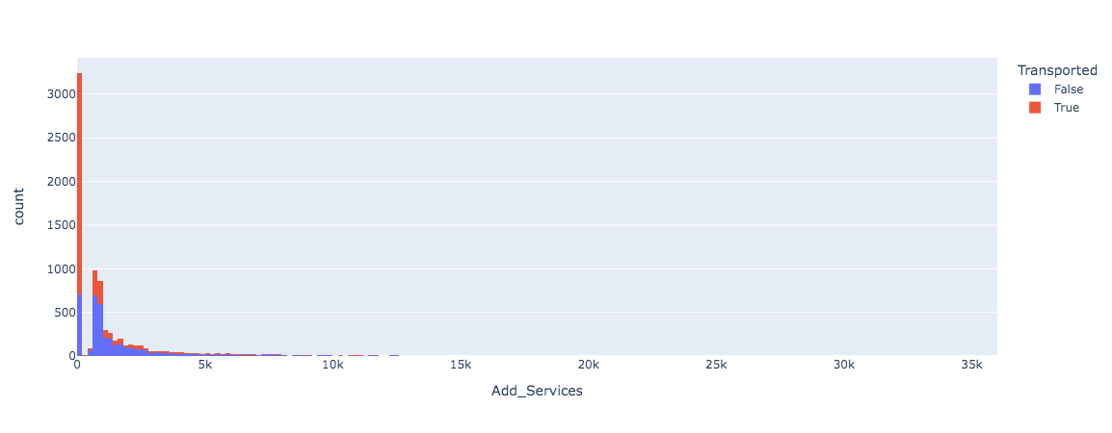
ASIGNACIÓN & IMPUTACIÓN
1. Primero vamos a reunir las columnas de "Spa", "FoodCourt", "ShoppingMall", "VRDeck", "RoomService" en una sola columna, la llamaremos "Add_Services". Y crearemos otra nueva para los pasajeros que no gastaron nada en servicios extra, "No_Services”, identificando los pasajeros que no gastaron con el valor 1 (True) y los que si lo hicieron con el valor 0 (False).

Slide 30
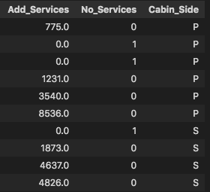
ASIGNACIÓN & IMPUTACIÓN
2. Ahora vamos a dividir la columna 'Cabin', en tres, 'Floor', 'Num' y ‘Cabin_Side'. Y nos quedaremos únicamente con la variable ‘Cabin_Side’, que nos proporciona la información de si el pasajero estaba en la parte de Estribor o Babor. No parece que vaya a ser una variable muy relevante de todas maneras, pero de momento solamente vamos a modificar su estructura para que nos sea más sencillo manejarla y ya veremos si nos conviene más adelante eliminarla.
3. Para terminar eliminaremos las variables sobrantes, como 'Cabin’, 'Num’, ‘Floor’ y las que hemos reunido en ’Add_Services’. También vamos a eliminar otra que no aporta nada que son los nombres de los pasajeros 'Name’.
ASÍ QUEDARÍA

Slide 31
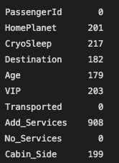
ASIGNACIÓN & IMPUTACIÓN
COMPROBAMOS LOS VALORES NULOS
Valores missing
Podemos ver que las únicas columnas que no presentan valores nulos o faltantes son el target "Transported”, y las variables "No_Services” y “PassengerId”. A todas las demás variables le faltan muchos valores que tendremos que ver que vamos a hacer con ellos.
Anteriormente decidimos rellenarlos, así lo haremos, dependiendo de la variable, con la media, mediana, moda o cualquier sustitución estadística. Esta será una forma segura de no introducir ningún sesgo en los datos que pueda influir más adelante en la parte de predicción.

Slide 32
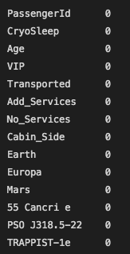
RESUMEN DATA CLEANING
1.
Vamos a insertar la moda (valor más común) en las variables ”Cabin_Side", "Destination" y "VIP”.
2.
Para los valores faltantes de la variable “CryoSleep” los rellenaremos con False o True según los pasajeros hayan consumido servicios extra o no. Suponiendo que los que consumieron servicios estaban despiertos, y los que no consumieron estaban en animación suspendida.
3.
Insertaremos la mediana (tendencia central del conjunto de datos) , 27 años, en la variable "Age”.
4.
Insertaremos el valor 0, en los valores faltantes de la variable "Add_Services”, ya que la gran mayoría de los pasajeros estaban en cryosueño, o como hemos visto en los gráficos no consumieron nada de servicios extra.
5.
Con la variable 'HomePlanet', que consta de tres planetas de origen, vamos a dividirlos en 3 columnas según el planeta, con el método get_dummies. Y ya las tendremos transformadas a valores numéricos para poder trabajarlas.
6.
También haremos lo mismo que con la anterior a la variable 'Destination', que consta de tres exoplanetas de destino, vamos a dividirlos en 3 columnas según el exoplaneta, con el método get_dummies. Y ya las tendremos transformadas a valores numéricos para poder trabajarlas.
LIMPIAS Y SIN VALORES MISSING

Slide 33
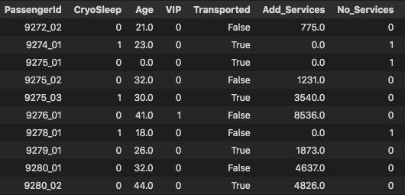
CODIFICACIÓN
Tenemos tres variables con valores binarios. Estas son "CryoSleep", "VIP", y "Transported". Sus valores son "Verdadero" o "Falso" (True/False), así que vamos a cambiarlos a numérico, donde "0" = "Falso" y "1" = "Verdadero". Lo haremos sólo con dos de ellas, ya que el target nos conviene dejarlo en tipo Booleano.
Variables Codificadas

Slide 34
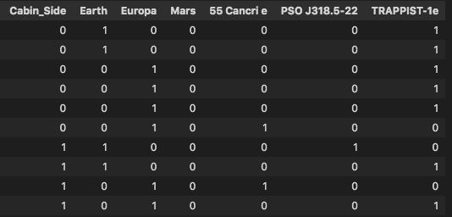
CODIFICACIÓN
Ahora vamos a codificar las variables categóricas y pasarlas a tipo integer.
Para esto usaremos One Hot Encoder. Aplicaremos el método get_dummies a las variables HomePlanet y Destination.
Variables Codificadas

Slide 35
ESCALADO
Ahora nos toca escalar las variables numéricas
Para ello vamos a utilizar un escalado estandarizado, como el que nos ofrece Sklearn, con su función StandarScaler. Esta será la manera más justa de tratar las diferentes variables para después poderlas comparar, ya que no cambiarán la forma de los datos. Y por otro lado también será mas fácil, para el procesamiento de la mayoría de algoritmos de Machine Learning, haberlos escaldo de esta manera.
Después de todo el procesamiento
Comenzamos
con 12 variables con valores nulos
Terminamos con 14 variables limpias y con los valores faltantes rellenos

Slide 36
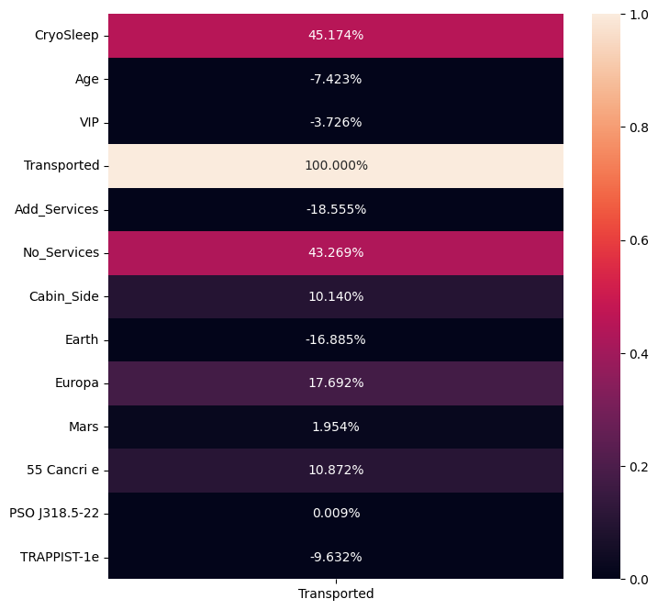
CORRELACIONES CON EL TARGET DESPUÉS DEL PROCESAMIENTO

Slide 37
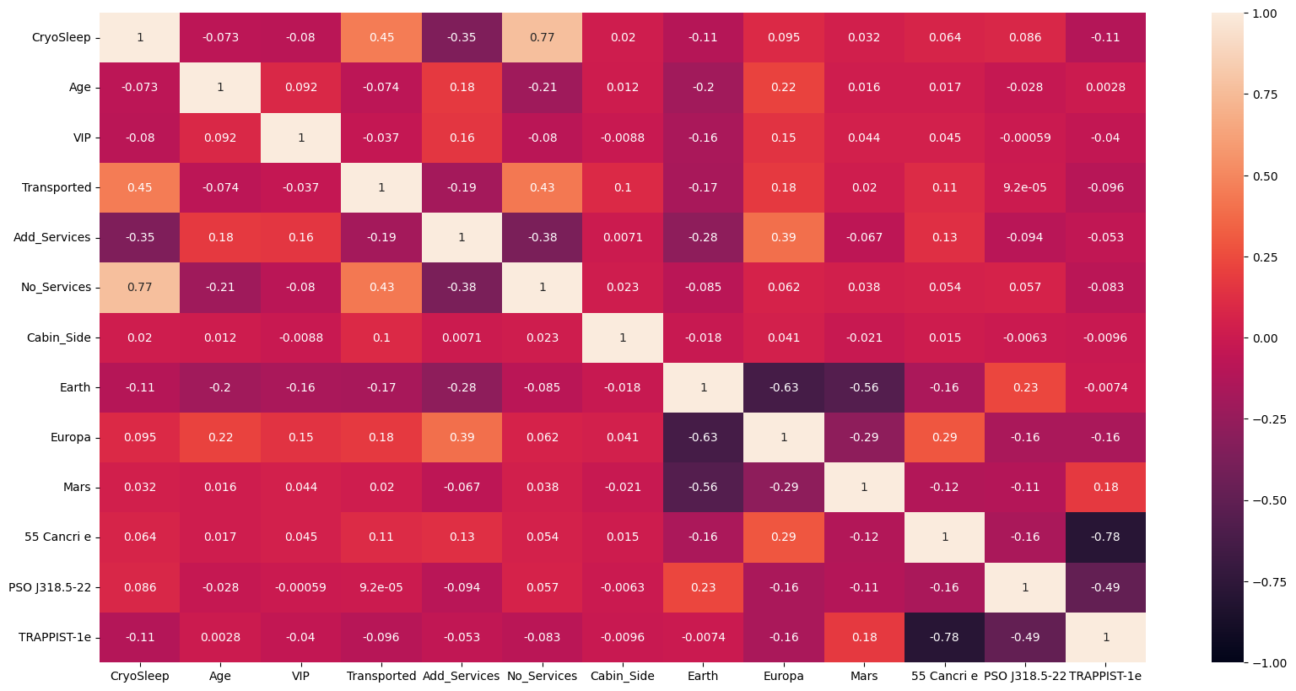
CORRELACIONES DEL CONJUNTO DE DATOS PROCESADOS

Slide 38
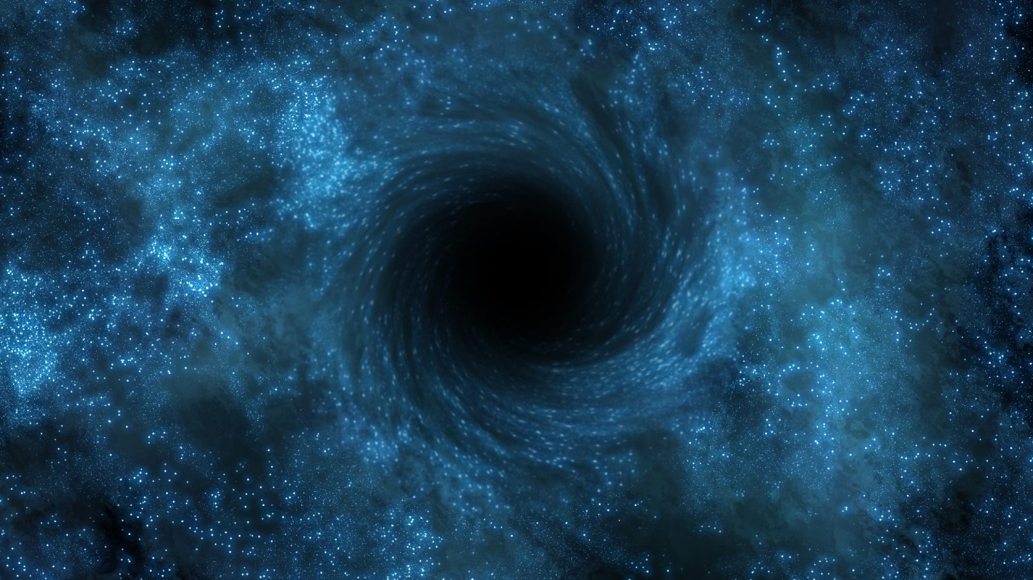
Modelos de
Machine Learning

Slide 39
MODELOS DE MACHINE LEARNING
Gradient Boost
1. Decision Tree.
2. Random Forest.
3. Gradient Boost.
4. Logistic Regression.
5. Ensemble.
6. SVM.
75,35%
Precisión del Modelo
Random Forest
74,81%
Precisión del Modelo
Mejores modelos

Slide 40
GRADIENT BOOSTING
Este algoritmo de predicción nos sirve tanto para problemas de clasificación, como de regresión, utilizando boosting. Este está formado por un conjunto de árboles de decisión individuales, entrenados de forma secuencial, de esta forma, cada nuevo árbol trata de mejorar los errores de los árboles anteriores. La predicción de una nueva observación se obtiene agregando las predicciones de todos los árboles individuales que forman el modelo, minimizando el sesgo de los errores.
Al contrario que el bagging que guarda una sucesión de clasificadores, el boosting mantiene un peso para cada observación en el modelo.
PROPORCIÓN DEL TRAIN Y TEST:
(Según especifica Kaggle)
70% para el entrenamiento
30% para la validación
PARÁMETROS UTILIZADOS:
max_depth = 3
n_estimators = 100
learning_rate = 0.05
PRECISIÓN:
TRAIN: 0.745275%
TEST: 0.753460%

Slide 41
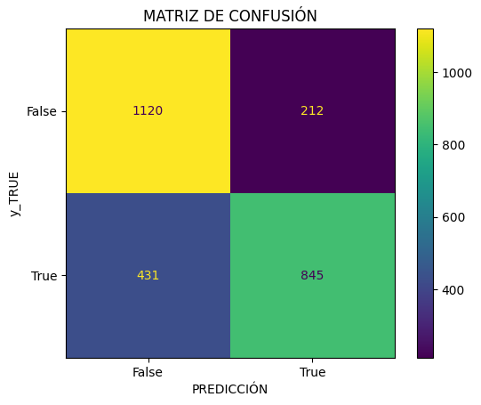
MATRIZ DE CONFUSIÓN
Gradient Boost

Slide 42
RANDOM FOREST
El modelo Random Forest agrupa lo que se denomina árboles de decisión. Esto nos servirá para manejar un gran número de datos, y también es bastante versátil tanto para hacer una clasificación o una regresión. Responde bien al overfitting, sin la necesidad de ajustarse mucho al entrenamiento.
Cuando varios árboles de decisión forman un conjunto en el algoritmo de bosque aleatorio, predicen resultados más precisos, especialmente cuando los árboles individuales no están correlacionados entre sí.
PROPORCIÓN DEL TRAIN Y TEST:
(Según especifica Kaggle)
70% para el entrenamiento
30% para la validación
PARÁMETROS UTILIZADOS:
n_estimators = 100 random_state = 45 min_samples_leaf = 30
max_depth = 45 max_features = None min_samples_split = 3
PRECISIÓN:
TRAIN: 0.762202%
TEST: 0.748082%

Slide 43
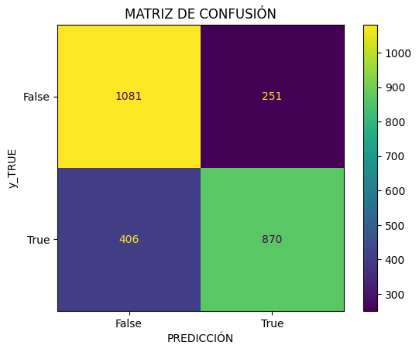
MATRIZ DE CONFUSIÓN
Random Forest

Slide 44
CONCLUSIONES

Slide 45
Conclusiones finales
Como conclusiones finales creo que en la parte de feature engineering se pueden mejorar aspectos referentes al tratamiento de los valores faltantes, creación de nuevas variables a partir de las originales, pero que además de completarnos los valores missing, también poderles dar más importancia a según que valores nos proporcionan.
Respecto a los modelos, creo que los modelos que mejor pueden mejorar los resultados obtenidos son los que están basados en métodos de aprendizaje por conjuntos, es decir, Ensemble methods.
Para mejorar los resultados creo que debería utilizar modelos con métodos basados en Bootstrapping, tales como AdaBoost, XGBoost, GradientBoost, LightGBM, CatBoost y BrownBoost.
Estos aprovechan una técnica de muestreo de arranque para crear muestras diversas. Este método de remuestreo genera diferentes subconjuntos del conjunto de datos de entrenamiento seleccionando puntos de datos al azar y con reemplazo. Esto significa que cada vez que selecciona un punto de datos del conjunto de datos de entrenamiento, puede seleccionar la misma instancia varias veces. Como resultado, un valor/instancia repetido dos veces (o más) en una muestra.

